Slide 1
Tìm hiểu cài đặt và thử nghiệm các phương pháp xử lý ảnh vân tay
Sinh viên thực hiện: Bùi Duy Khải
Giảng viên hướng dẫn: PGS.TS. Lã Thế Vinh

Slide 2
Nội dung
1. Giới thiệu bài toán
2. Phương pháp
3. Cài đặt và thử nghiệm
4. Kết luận và hướng phát triển

Slide 3
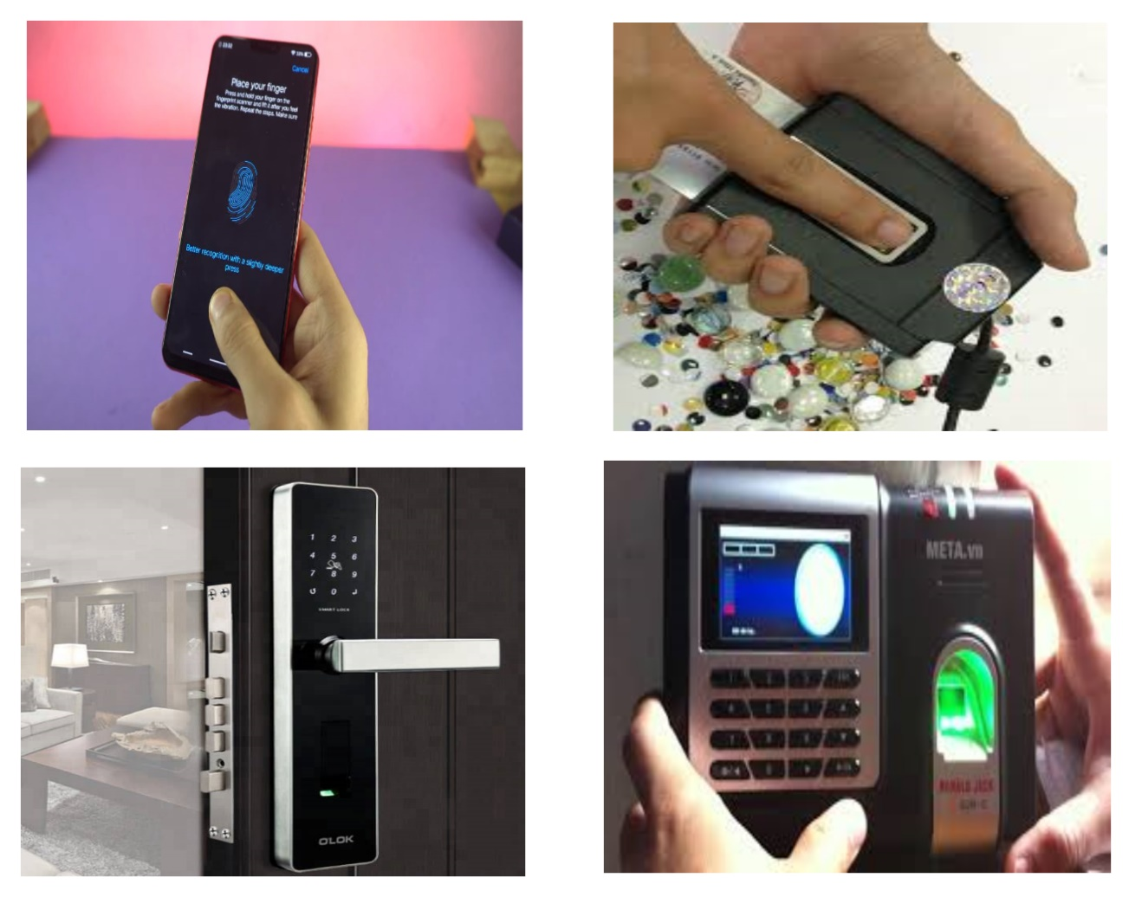
Giới thiệu bài toán
Ứng dụng của công nghệ nhận diện vân tay
Notes:
hiện nay trong thời đại bùng nổ của công nghệ thông tin, nhiều công nghệ sinh trắc đã và đang được phát triển. Một số chúng đang được sử dụng thử tế và phát huy hiệu quả cao như vân tay, gương mặt, mống mắt, giọng nói.
Trong đó nhận diện vân tay được sử dụng phổ biến hơn cả. Từ việc mở khóa cho các thiết bị di động như smartphone đến xác thực thanh toán, khóa cửa thông minh, máy chấm công...

Slide 4
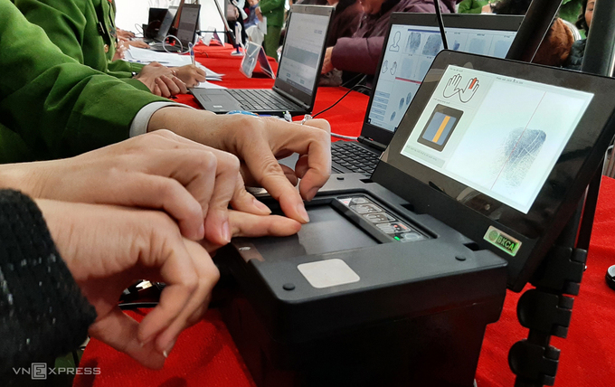
Giới thiệu bài toán
Bộ Công an cấp căn cước công dân gắn chip
Notes:
Gần đây bộ Công an có kế hoạch cung cấp căn cước công dân
gắn chip cho 50 tr dân trong đó vân tay là một thông tin quan trọng sẽ được số hóa phục vụ cho các mục đích sau này như thủ tục hành chính và hình sự.

Slide 5
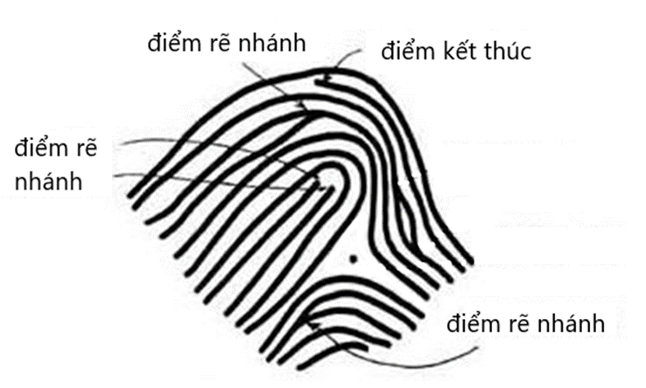
Giới thiệu bài toán
Điểm đặc trưng của vân tay:
Điểm kết thúc (ridge ending)
Điểm rẽ nhánh (ridge bifurcation)
Notes:
Một hệ thống nhận diện vân tay gồm 3 phần: thu nhận ảnh vân tay, trích chọn đặc trưng và đối sánh. Trong đồ án này em tìm hiểu về công đoạn trích chọn điểm đặc trưng. Điểm đặc trưng là những điểm có cấu trúc đặc biệt bao
gồm hai dạng đó là điểm rẽ nhánh và điểm kết thúc.

Slide 6
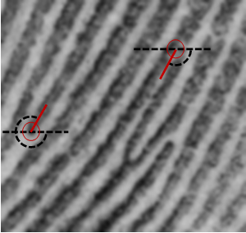

Giới thiệu bài toán
Trích chọn đặc trưng vân tay là xác định các thông tin sau về điểm đặc trưng:
Tọa độ (x, y)
Hướng góc $θ$
Notes:
trích chọn điểm đặc trưng là đi xác định những thông tin của điểm đặc trưng bao gồm tọa độ và hướng của chúng. Thông tin này sẽ được sử dụng làm đầu vào cho thuật toán đối sánh.
Hai phương pháp em tìm hiểu ở đây là xử lý ảnh và mạng nơ-ron.

Slide 7
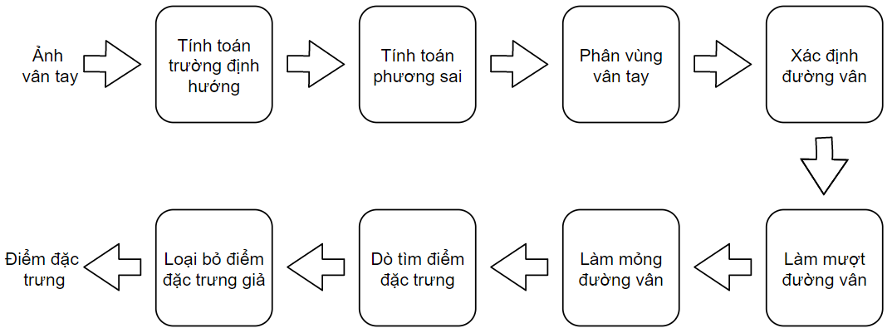
Phương pháp
Trích chọn điểm đặc trưng vân tay bằng phương pháp xử lý ảnh có 3 bước chính:
Tiền xử lý và phân vùng
Xác định điểm đặc trưng
Loại bỏ điểm đặc trưng giả
Notes:
đầu tiên em sẽ giới thiệu về phương pháp trích chọn điểm đặc trưng bằng xử lý ảnh. Phương pháp này gồm 3
bước chính: tiền xử lý và phân vùng; làm mỏng và dò tìm điểm đặc trưng; Loại bỏ điểm đặc trưng giả. Sơ đồ quy trình
thực hiện của các bước nhỏ được thể hiện ở hình dưới.

Slide 8
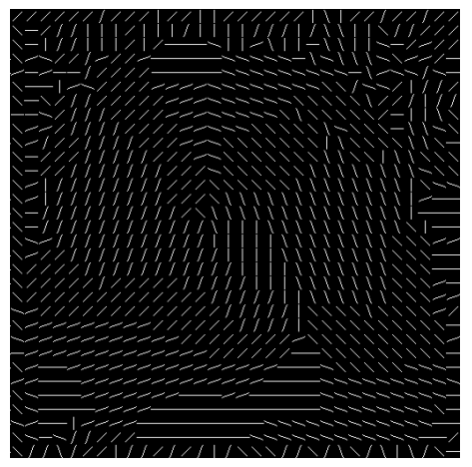
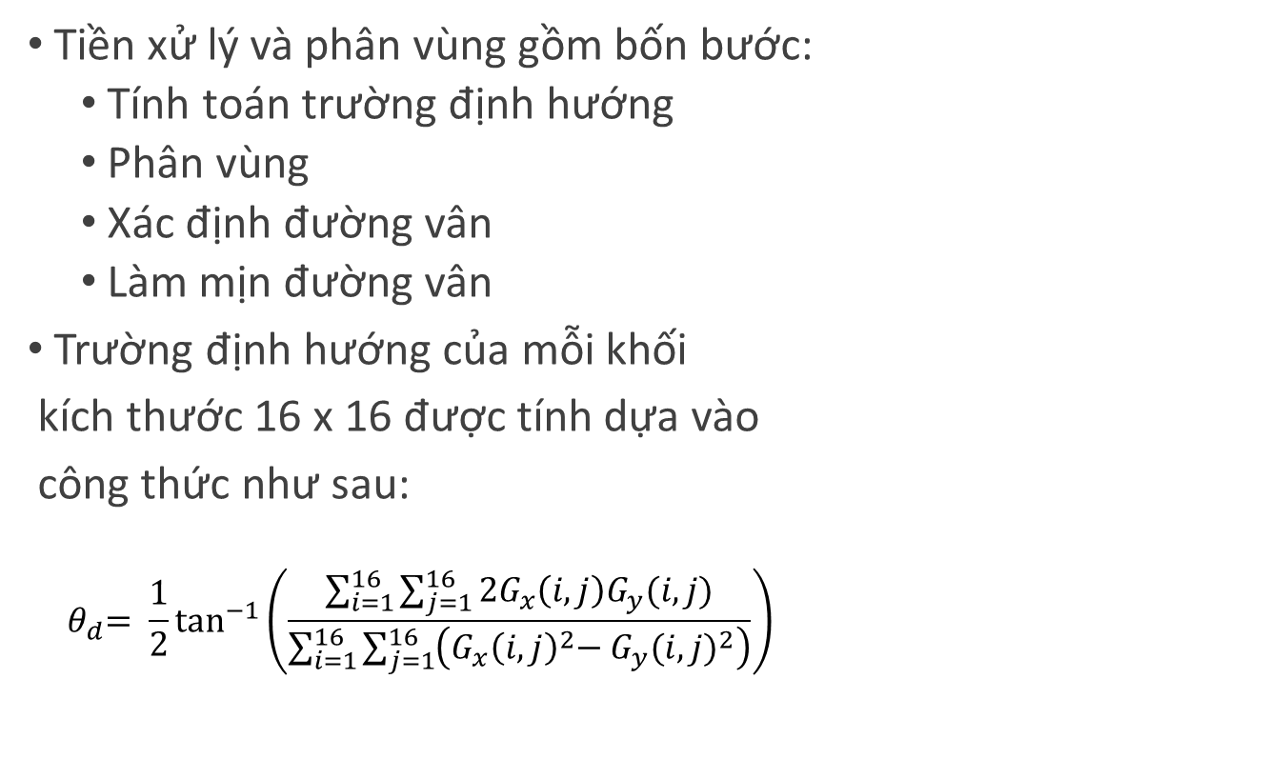
Phương pháp
Tiền xử lý và phân vùng gồm bốn bước:
Tính toán trường định hướng
Phân vùng
Xác định đường vân
Làm mịn đường vân
Trường định hướng của mỗi khối
kích thước 16 x 16 được tính dựa vào
công thức như sau:
$${ θ}_{d}= \frac{1}{2}\tan^{−1}\left(\frac{\sum_{i=1}^{16}{\sum_{j=1}^{16}{2G_{x}\left(i, j\right)G_{y}(i, j)}}}{\sum_{i=1}^{16}{\sum_{j=1}^{16}{\left({G_{x}\left(i, j\right)}^{2}{{− G}_{y}(i, j)}^{2}\right)}}}\right)$$
Notes:
Mục đích của quá trình tiền xử lý và phân vùng là để phân vùng nhị phân các đường vân trong ảnh vân tay trong đó các đường vân có giá trị là “1”, những phần còn lại trong ảnh có giá trị là “0”. Ở bước đầu tiên tiền xử lý và
phân vùng bao gồm bốn công đoạn đó là: tính toán trường định hướng, tính toán phương sai phân vùng, xác định đường vân và làm mịn đường vân. Ảnh đầu vào được chia thành
các khối 16x16 và trường định hướng là đại lượng đặc trưng cho sự chi phối về hướng trong các khối này được tính dựa
theo công thức dưới đây.

Slide 9
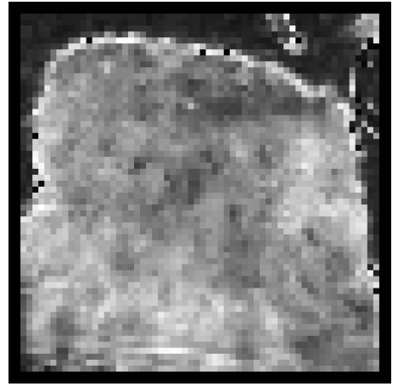
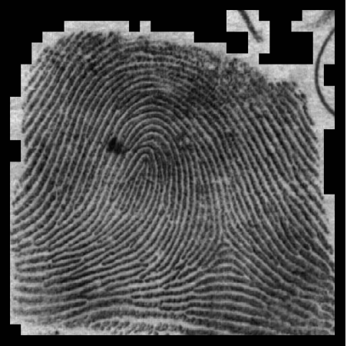
Phương pháp
Phân vùng vân tay
Notes:
Tiếp theo cần phải phân vùng khu vực chứa vân tay trong ảnh. Với giả định là ảnh vân tay thì phần nền sẽ có
phương sai thấp hơn so với khu vực chứa vân tay. Đầu tiên cũng chia ảnh đầu vào thành các khối kích thước 16x16 tiếp
theo cần tính toán giá trị độ sáng trung bình trong khối này và cuối cùng tính phương sai của từng điểm ảnh so với
giá trị trung bình đó.

Slide 10
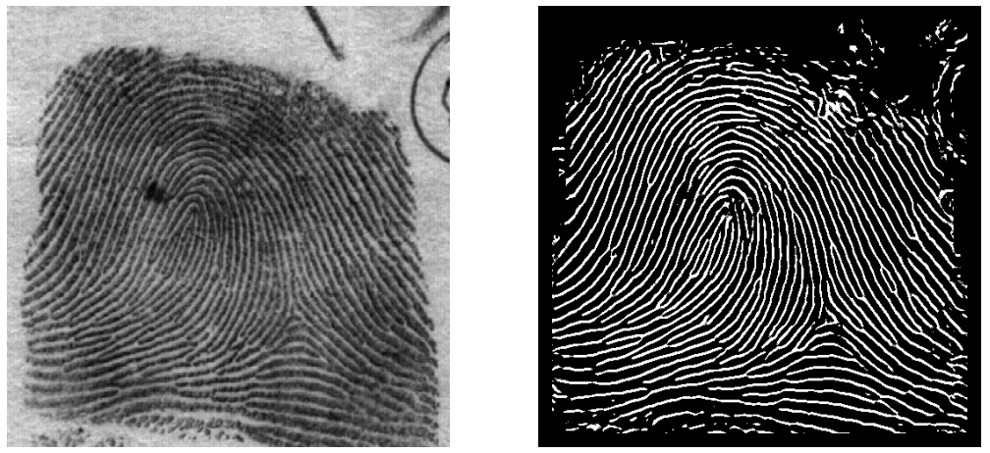
Phương pháp
Xác định đường vân bằng phương pháp nhị phân hóa ảnh
Làm mịn đường vân
Notes:
Bước cuối cùng là xác định đường vân. Ở đây sử dụng phương pháp nhị phân hóa ảnh. Đường vân được gán với
giá trị “1” (trắng) và những điểm còn lại trong ảnh được gán giá trị “0”. Đường vân được xác định bằng phương pháp
nhị phân hóa ảnh thường xuất hiện những vị trí bị bất thường. Một mặt nạ 3x7 được sử dụng để loại bỏ chúng và giữ
lại những đường vân.

Slide 11
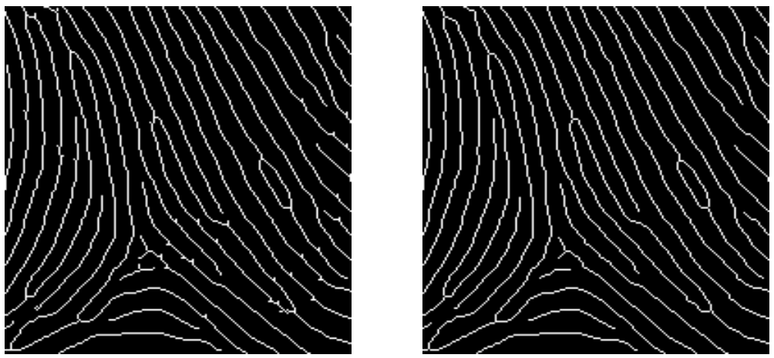
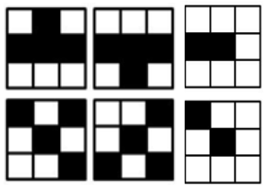
Phương pháp
Xác định điểm đặc trưng bao gồm ba bước:
Làm mỏng đường vân
Loại bỏ điểm gai
Dò tìm tiểm đặc trưng
Notes:
Ảnh nhị phân nhận được bởi quá trình nhị phân hóa thường được qua giai đoạn làm mảnh làm cho độ dày của
đường vân giảm xuống một điểm ảnh. Ảnh vân tay sau khi được làm mỏng sẽ xuất hiện các điểm gai nhô ra trên đường vân
dẫn đến việc sai sót trong quá trình xác định các điểm rẽ nhánh và kết thúc vì vậy cần được loại bỏ.
Bước tiếp theo là dò tìm các điểm đặc trưng bằng cách xét một khối kích thước 3x3 và xét các trường hợp để điểm trung
tâm là điểm rẽ nhánh hoặc kết thúc.

Slide 12
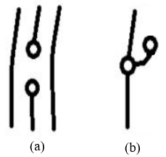
Phương pháp
Loại bỏ điểm đặc trưng giả:
Đường vân bị đứt gãy
Điểm gai không bị loại bỏ
Điểm đặc trưng gần vùng biên
Notes:
Những điểm đặc trưng thu được sau bước trên được đi qua bước hậu xử lý nhằm loại bỏ những điểm đặc trưng
giả dựa trên quan hệ về cấu trúc không gian giữa chúng. Có 3 trường hợp sau:
- Đường vân bị đứt gãy: Hai điểm kết thúc với cùng hướng với khoảng cách giữa chúng trong ngưỡng T1 bị loại bỏ.
- Điểm gai: Hai điểm kết thúc và rẽ nhánh kết nối với nhau và có khoảng cách giữa chúng nằm trong ngưỡng T2
cũng bị loại bỏ.
- Điểm gần biên của khu vực chứa vân tay

Slide 13
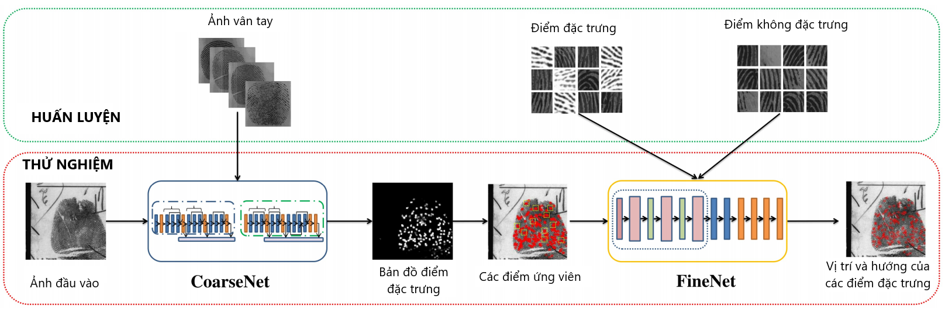
Phương pháp
Phương pháp sử dụng mạng nơ-ron
CoarseNet
FineNet
Notes:
Phương pháp thứ hai mà em giới thiệu là phương pháp sử dụng mạng nơ-ron. Phương pháp này bao gồm hai mạng
CoarseNet với nhiệm vụ đề xuất các điểm đặc trưng và mạng FineNet với nhiệm vụ phân loại các điểm đặc trưng từ mạng
CoarseNet.

Slide 14
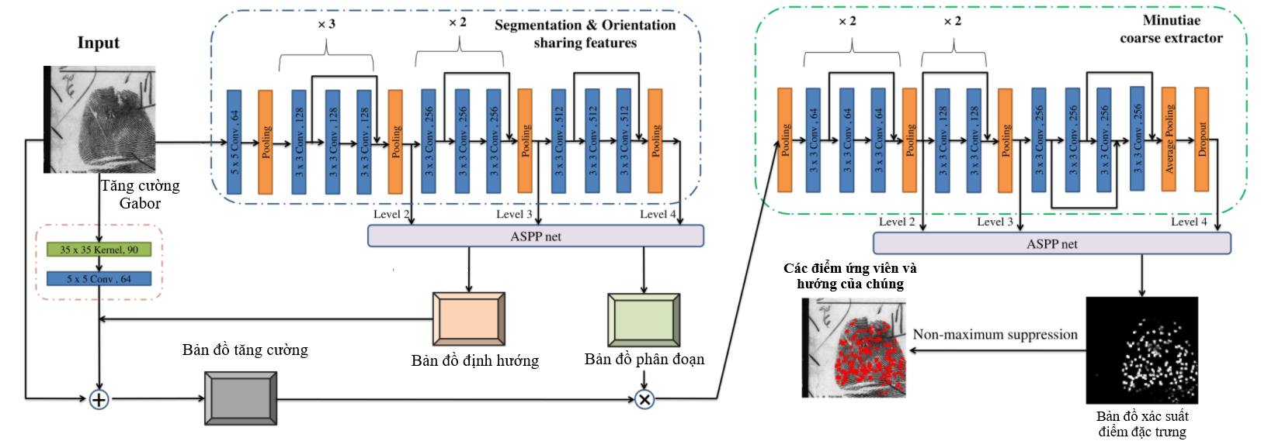
Phương pháp
CoarseNet có các nhiệm vụ như sau:
Phân vùng và tính toán trường định hướng
Đề xuất điểm đặc trưng ứng viên
Loại bỏ điểm đặc trưng bị trùng lặp bằng thuật toán Non-Maximum Suppression
Notes:
CoarseNet là mạng thần kinh tích chập lấy ảnh vân tay làm đầu vào ban đầu, và ảnh tương ứng được nâng cao
chất lượng, bản đồ phân vùng, trường định hướng sẽ là đầu vào phụ để sinh ra bản đồ chi tiết đặc trưng. Thuật toán
Non-maximum Suppression được sử dụng để loại bỏ những điểm bị trùng lặp.

Slide 15
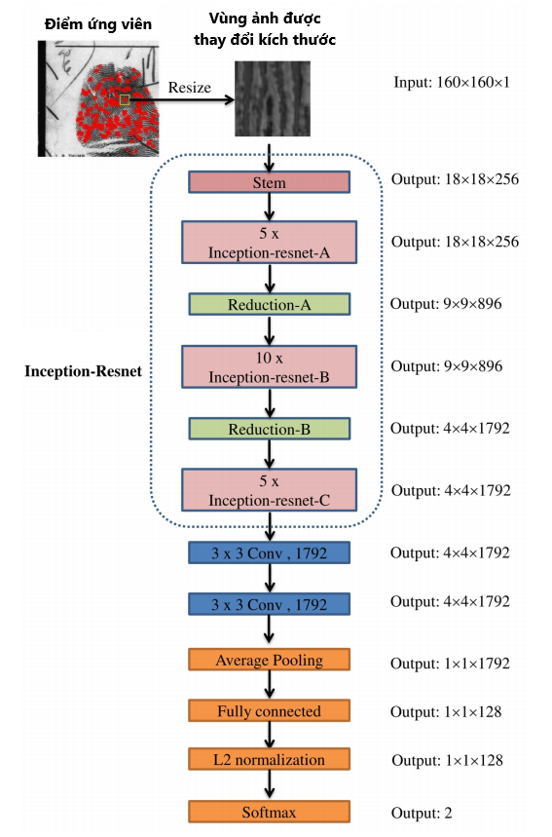
Phương pháp
FineNet có nhiệm vụ phân loại các điểm
đặc trưng.
Kiến trúc dựa trên Inception-Resnet
Mô hình được huấn luyện trên tập
vân tay FVC2002
Notes:
Mạng FineNet lấy đầu vào là vùng ảnh chứa điểm đặc trưng được đề xuất từ mạng CoarseNet và phân loại chúng
xem có phải điểm đặc trưng hay ko. FineNet sử dụng kiến trúc chủ yếu dựa trên Inception-resnet. Hai mô hình được huấn
luyện trên tập vân tay FVC2002

Slide 16
Cài đặt
Phương pháp xử lý ảnh:
C#
.Net
Phương pháp mạng nơ-ron:
Python 3.8
Tensorflow 2.1
Mục đích thử nghiệm:
Đánh hai phương pháp trên hai bộ dữ liệu vân tay lăn và vân tay hiện trường

Slide 17
Thử nghiệm
Kết quả thử nghiệm trên tập vân tay lăn:
a) Phương pháp xử lý ảnh b) Phương pháp mạng nơ-ron
Ảnh | Số lượng điểm đặc trưng nhận được | Số điểm đặc trưng bị lỗi
01 | 24 | 8
02 | 46 | 0
03 | 23 | 4
04 | 40 | 12
05 | 35 | 8
06 | 29 | 7
07 | 21 | 3
08 | 29 | 8
09 | 20 | 8
10 | 27 | 6
Ảnh | Số lượng điểm đặc trưng nhận được | Số điểm đặc trưng bị lỗi
01 | 17 | 5
02 | 32 | 0
03 | 21 | 2
04 | 32 | 6
05 | 40 | 16
06 | 32 | 6
07 | 23 | 5
08 | 27 | 6
09 | 16 | 2
10 | 30 | 8

Slide 18
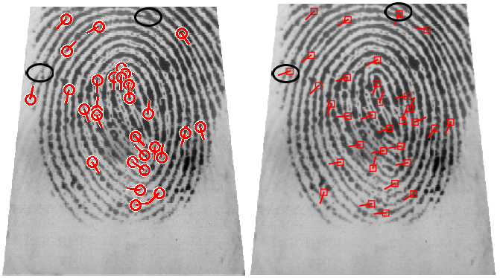
Thử nghiệm
Kết quả visualize bằng hai phương pháp
a) Xử lý ảnh b) Mạng nơ-ron

Slide 19
Thử nghiệm
Kết quả thử nghiệm trên tập vân tay hiện trường:
Ảnh | Xử lý ảnh | Mạng nơ-ron
01 | >100 | 19
02 | 46 | 14
03 | >100 | 46
04 | 0 | 10
05 | 59 | 7
06 | 10 | 7
07 | >100 | 47
08 | 33 | 5
09 | 37 | 0
10 | 76 | 5

Slide 20
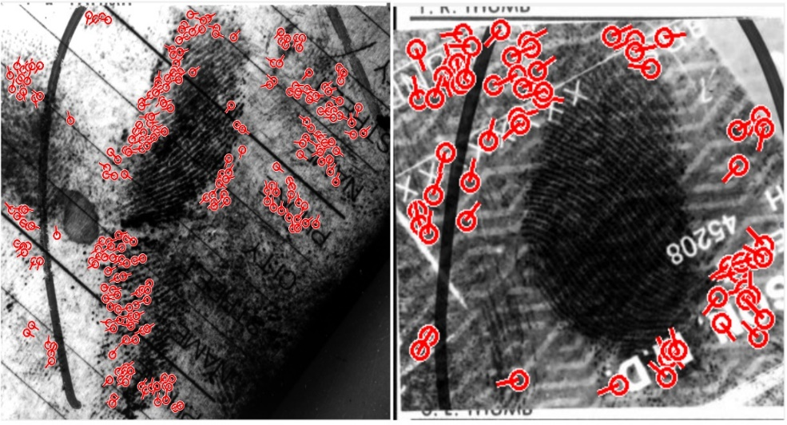
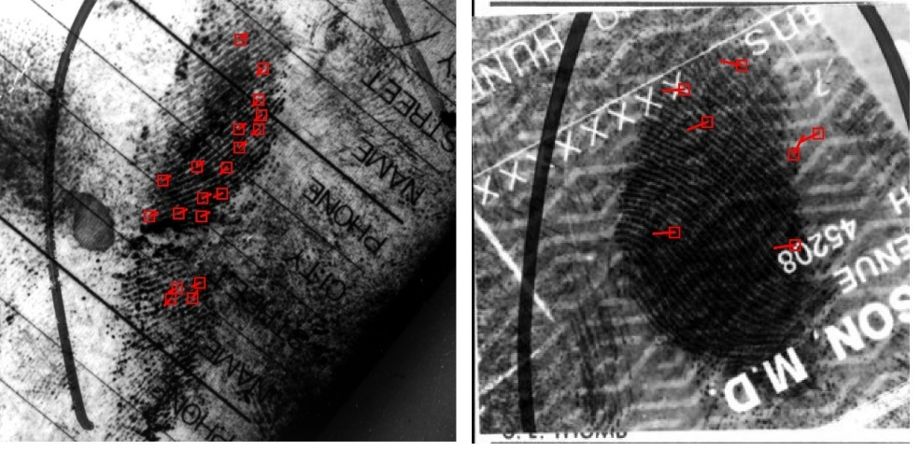
Thử nghiệm
Kết quả visualize trên tập vân tay hiện trường
a) Xử lý ảnh
b) Mạng nơ-ron

Slide 21
Kết luận và hướng phát triển
Kết luận:
Có được cái nhìn tổng quan về hai phương pháp xử lý ảnh vân tay.
Cài đặt và đánh giá được hai phương pháp.
Hướng phát triển:
Thay đổi kiến trúc mạng nơ-ron.
Huấn luyện lại mô hình, cải thiện độ chính xác.
Xây dựng ứng dụng thực tế.

Slide 22
Cảm ơn thầy cô và các bạn đã lắng nghe !

